Slide 1
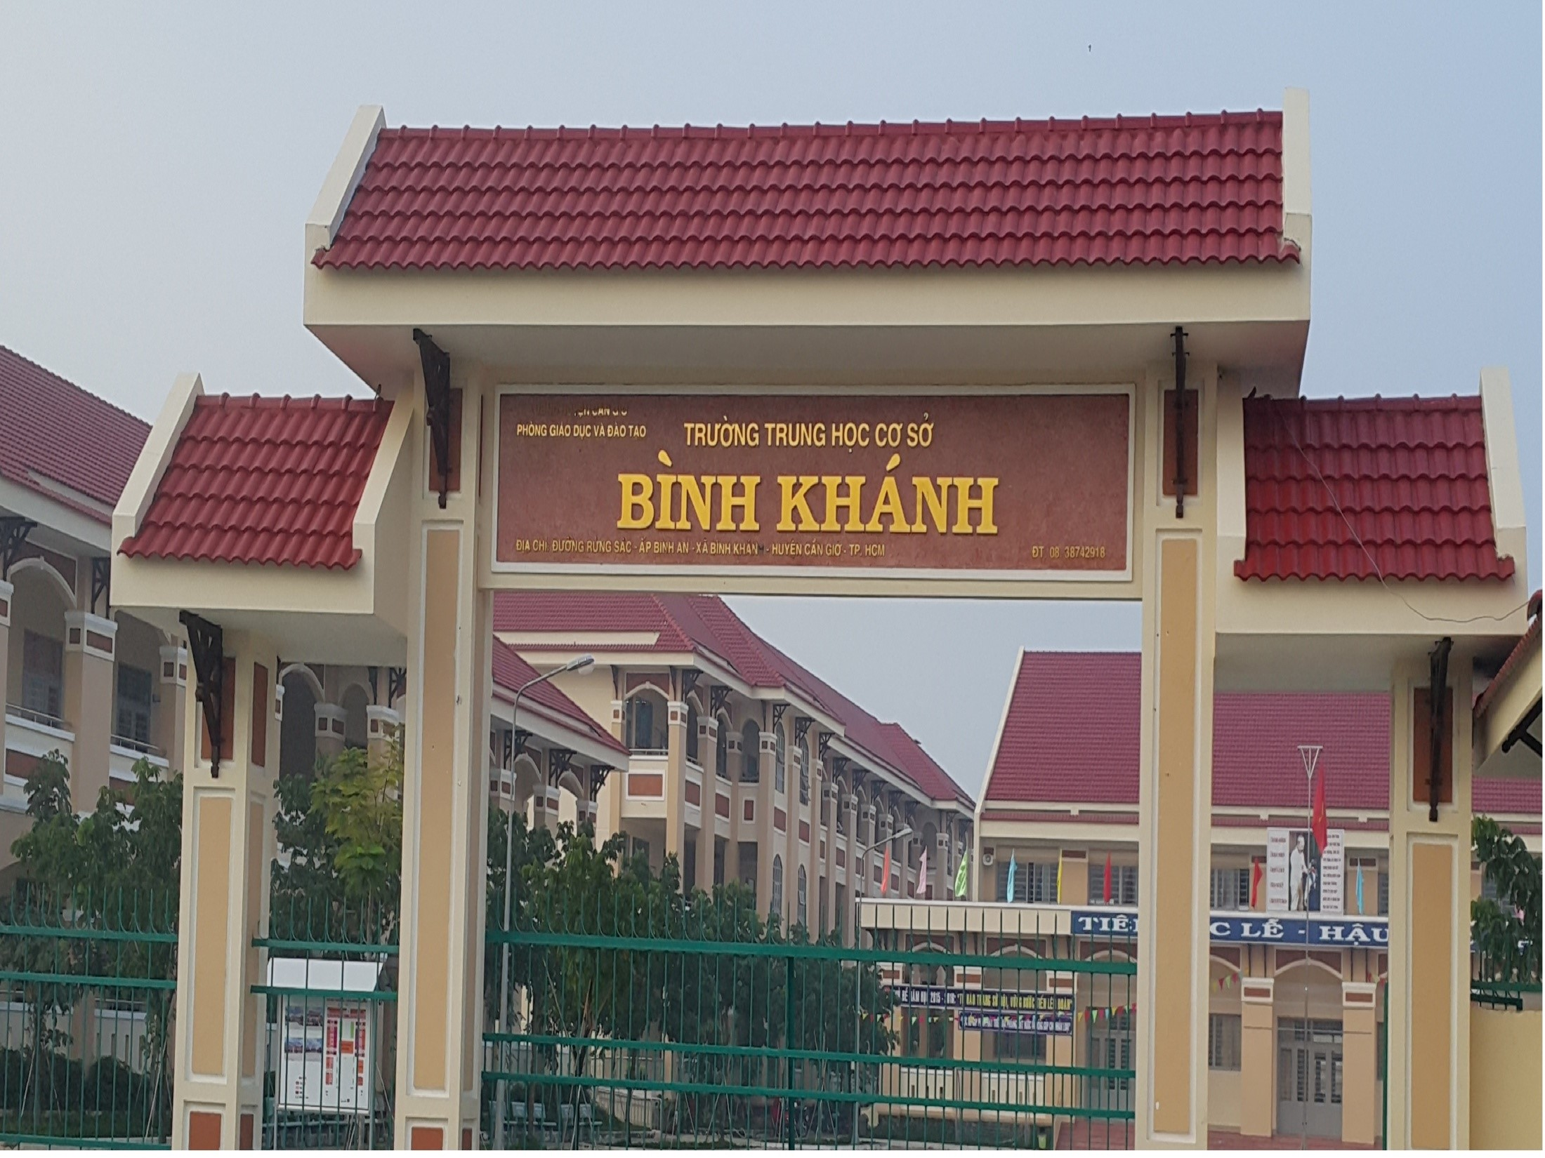
HÓA HỌC 9

Slide 2


CHỦ ĐỀ : BASE

Slide 3
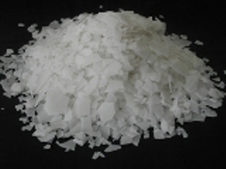
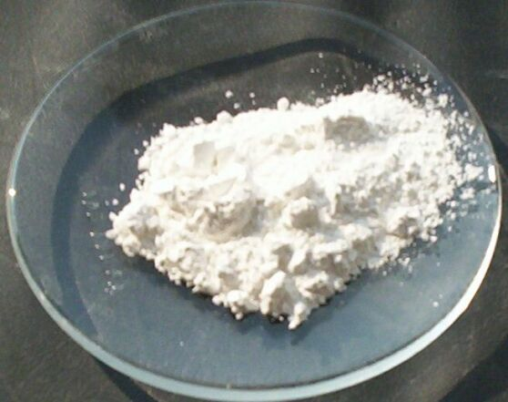
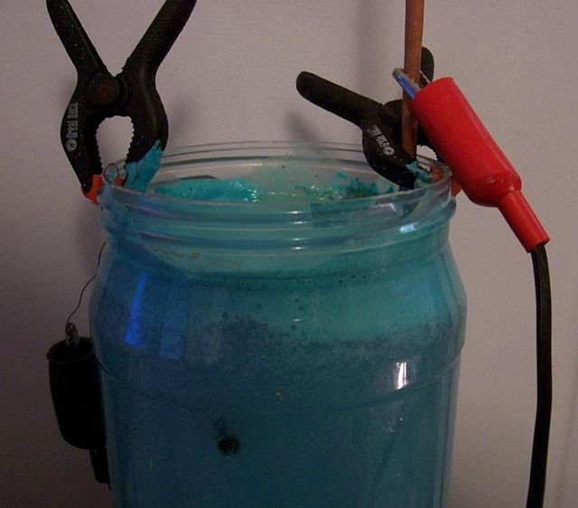
Quan sát hình ảnh các chất sau đây và hoàn thành các thông tin còn thiếu?
Vôi tôi hay còn gọi là ………………… được dùng rộng rãi trong đời sống và sản xuất. Chất này có công thức hóa học là ……………..
Natri hiđroxit hay còn gọi là xút hay xút ăn da. Chất này công thức hóa học………..
Canxi hiđroxit
Cu(OH)₂ là chất rắn có màu xanh lơ. Chất này có tên gọi là
................……….…..
NaOH
Đồng (II) hiđroxit
Ca(OH)₂

Slide 4

Base là hợp chất mà phân tử gồm 1 nguyên tử kim loại liên kết với 1 hay nhiều nhóm hiđroxit.

Slide 5


Tiết 11:
TÍNH CHẤT HÓA HỌC CỦA BASE

Slide 6
Tiết 1: TÍNH CHẤT HÓA HỌC CỦA BASE
Tiến hành thí nghiệm | Hiện tượng | Kết luận
1/ Nhỏ 1 giọt dung dịch NaOH vào mẩu giấy quỳ tím.
2/ Nhỏ 1 - 2 giọt dung dịch phenolphtalein không màu vào ống nghiệm chứa 1-2 ml dung dịch NaOH.
Dung dịch NaOH làm đổi màu quỳ tím thành xanh.
Quỳ tím thành màu xanh.
Dung dịch NaOH làm đổi màu dung dịch phenolphtalein: không màu thành màu đỏ.
Dung dịch phenolphtalein không màu thành màu đỏ.
Notes:
6

Slide 7
Ngoài dung dịch NaOH, các dung dịch base khác như: KOH, Ba(OH)₂, Ca(OH)₂ cũng làm đổi màu quỳ tím thành xanh và dung dịch phenolphtalein không màu thành màu đỏ.
Em kết luận gì về tác dụng của dung dịch base với chất chỉ thị màu?.

Slide 8

Tiết 11: TÍNH CHẤT HÓA HỌC CỦA BASE
1.Tác dụng của dung dịch base với chất chỉ thị màu.
- Các dung dịch bazơ (kiềm) làm đổi màu chất chỉ thị:
+ Quỳ tím thành màu xanh.
+ Dung dịch phenolphtalein không màu thành màu đỏ.

Slide 9
2.Tác dụng của dung dịch base với acidic oxide
Các dung dịch base (kiềm) tác dụng với acidic oxide tạo thành muối và nước.
2NaOH + CO₂ Na₂CO₃ + H₂O
3 Ba(OH)₂ + P₂O₅ Ba₃(PO₄)₂ + 3 H₂O
? Nhắc lại oxit axit tác dụng với dung dịch bazơ sản phẩm tạo thành là những hợp chất nào?
Trả lời: muối và nước.

Slide 10
? Nhắc lại acid tác dụng với base sản phẩm tạo thành là những hợp chất nào?
3.Tác dụng của base với acid
Trả lời: muối và nước.
Base tan và không tan đều tác dụng với acid tạo thành muối và nước.
NaOH + HCl NaCl + H₂O
Cu(OH)₂ + H₂SO₄ CuSO₄ + 2H₂O

Slide 11
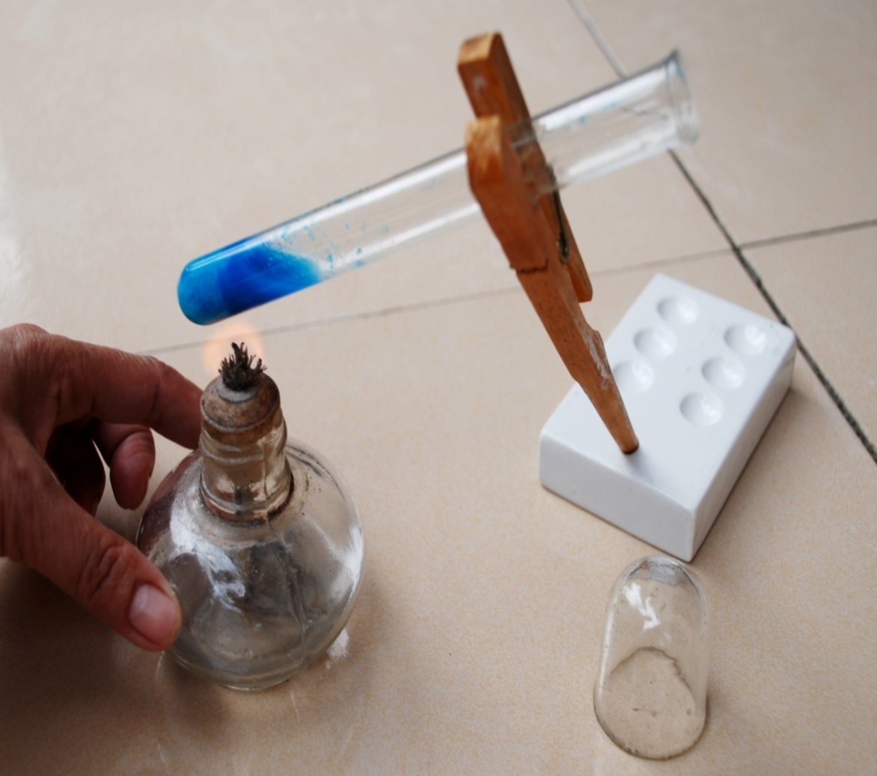
4.Base không tan bị nhiệt phân hủy
Thí nghiệm: Đốt nóng một ít Cu(OH)₂ trên ngọn lửa đèn cồn
Cu(OH)₂ màu xanh sinh ra chất màu đen (CuO) và nước
Nhận xét:
tº
PTHH: Cu(OH)₂ CuO + H₂O
Tương tự như Cu(OH)₂, một số base không tan khác như: Fe(OH)₃, Al(OH)₃ ,…cũng bị nhiệt phân hủy tạo thành oxide tương ứng và nước.
Em kết luận gì về tính chất hóa học của base không tan?
Kết luận: Base không tan bị nhiệt phân hủy tạo thành oxit và nước

Slide 12
Tiết 11: TÍNH CHẤT HÓA HỌC CỦA BASE
1.Tác dụng của dung dịch base với chất chỉ thị màu
2.Tác dụng của dung dịch base với acidic oxide
3.Tác dụng của base với acid
4.Base không tan bị nhiệt phân hủy
Base không tan bị nhiệt phân hủy tạo thành oxit và nước.
tº
PTHH: Cu(OH)₂ → CuO + H₂O
* Ngoài ra, dung dịch base còn tác dụng với dung dịch muối (Học ở bài 9).

Slide 13

Làm d.d phenolphtalein từ không màu chuyển thành màu đỏ.
Làm quỳ tím chuyển màu xanh.
D.D base
+ oxit axit → Muối + nước.
+ DD muoái → Muoái môùi + bazô môùi
Bazơ
+ Axit→ Muối + nước
Bazơ không tan
tº
oxit + nước

Slide 14
Bài tập 1
Dung dịch KOH không có tính chất hóa học nào sau đây?
A. Làm quỳ tím hóa xanh
B. Tác dụng với oxit axit tạo thành muối và nước
C. Tác dụng với axit tạo thành muối và nước
D. Bị nhiệt phân hủy tạo ra oxit bazơ và nước

Slide 15
Bài tập 2
Bazơ tan và không tan có tính chất hóa học chung là:
A. Làm quỳ tím hóa xanh
B. Tác dụng với oxit axit tạo thành muối và nước
C. Tác dụng với axit tạo thành muối và nước
D. Bị nhiệt phân hủy tạo ra oxit bazơ và nước

Slide 16
Bài tập 3
Dãy gồm các base bị nhiệt phân
hủy là :
Al(OH)₃, Fe(OH)₂, Mg(OH)₂.
B. Fe(OH)₃, KOH, Mg(OH)₂.
Cu(OH)₂, Mg(OH)₂, NaOH.
Fe(OH)₂, Ba(OH)₂, Mg(OH)₂.
A. Al(OH)₃, Fe(OH)₂, Mg(OH)₂.

Slide 17
Bài tập 4
Dãy các base làm phenolphtalein
hoá đỏ:
A. NaOH; Ca(OH)₂; Zn(OH)₂
B. NaOH; Ca(OH)₂; KOH
C. Ba(OH)₂; KOH; Al(OH)₃
D. Ba(OH)₂; Ca(OH)₂; Fe(OH)₃
B. NaOH; Ca(OH)₂; KOH

Slide 18
Bài tập 5
Cho các base sau: Fe(OH)₃, Al(OH)₃,
Cu(OH)₂, Zn(OH)₂. Khi nung nóng các base trên
tạo ra dãy oxit base tương ứng là:
A. FeO, Al₂O₃, CuO, ZnO
B. Fe₃O₄, Al₂O₃, CuO, ZnO
C. Fe₂O₃, Al₂O₃, CuO, ZnO
D. Fe₂O₃, Al₂O₃, Cu₂O, ZnO
C. Fe₂O₃, Al₂O₃, CuO, ZnO

Slide 19
Bài tập 6
Có những bazơ sau: Cu(OH)₂, NaOH, Ba(OH)₂. Hãy cho biết những bazơ nào
a/ tác dụng với dd HCl?
b/ bị nhiệt phân hủy?
c/ tác dụng với CO₂?
d/ đổi màu quỳ tím thành xanh?
Giải
a/ Tác dụng với dd HCl : Cu(OH)₂, NaOH, Ba(OH)₂
Cu(OH)₂ + 2HCl CuCl₂ + 2H₂O
NaOH + HCl NaCl + H₂O
Ba(OH)₂ + 2HCl BaCl₂ + 2H₂O
b/ Bị nhiệt phân hủy: Cu(OH)₂
Cu(OH)₂ CuO + H₂O
c/ Tác dụng với CO₂: NaOH, Ba(OH)₂
2NaOH + CO₂ Na₂CO₃ + H₂O
Ba(OH)₂ + CO₂ BaCO₃ + H₂O
d/ Đổi màu quỳ tím thành xanh: NaOH, Ba(OH)₂

Slide 20
HƯỚNG DẪN BÀI TẬP SGK
Bài 1: Có phải tất cả các chất kiềm đều là base không? Dẫn ra công thức hoá học của ba chất kiềm để minh hoạ?
Có phải tất cả các base đều là chất kiềm không? Dẫn ra công thức hoá học của những base để minh hoạ?
Trả lời:
- Tất cả các chất kiềm đều là base, vì kiềm là base tan được trong nước.
+ CTHH: NaOH, KOH, Ca(OH) _{2,} Ba(OH) ₂
- Không phải tất cả base đều là các chất kiềm.
+ CTHH: Cu(OH) ₂, Fe(OH) ₃, … là base nhưng không là chất kiềm vì các chất này không tan trong nước.

Slide 21

HƯỚNG DẪN BÀI TẬP SGK
Bài 2: Có những base sau: Cu(OH)₂, NaOH, Ba(OH)₂
.Hãy cho biết những base nào:
a) Tác dụng được với dung dịch HCl?
b) Bị nhiệt phân hủy?
c) Tác dụng được với CO₂?
d) Đổi màu quỳ tím thành xanh?
Viết các phương trình hoá học.
a) Tất cả các base đã cho đều phản ứng với dung dịch HCl.
Cu(OH)₂ + 2HCl → CuCl₂ + 2H₂O
NaOH + HCl → NaCl + H₂O
Ba(OH)₂ + 2HCl → BaCl₂ + H₂O
b) Bị phân hủy ở nhiệt độ cao là các base không tan : Cu(OH)₂
Cu(OH)₂ CuO + H₂O
c) Tác dụng với CO₂ là các dung dịch base (kiểm) NaOH, Ba(OH)₂
CO₂ + NaOH → NaHCO₃
CO₂ + 2NaOH → Na₂CO₃ + H₂O
CO₂ + Ba(OH)₂ → BaCO₃ ↓ + H₂O
2CO₂ + Ba(OH)₂ → Ba(HCO₃)₂
d) Đổi màu quỳ tím thành xanh: các kiềm NaOH, Ba(OH)₂.

Slide 22
HƯỚNG DẪN BÀI TẬP SGK
Bài 3: Từ những chất có sẵn là: Na₂O, CaO, H₂O. Hãy viết các phương trình hóa học điều chế các dung dịch base.
Điều chế các dung dịch base (kiềm):
Na₂O + H₂O → 2NaOH
CaO + H₂O → Ca(OH)₂.

Slide 23
Bài tập 4: SGK
Giải
a/ PTHH: Na₂O + H₂O 2NaOH
0,25 0,5
b/ H₂SO₄ + 2NaOH Na₂SO₄ + 2H₂O
0,25 0,5

Slide 24
HƯỚNG DẪN HỌC SINH TỰ HỌC
* Đối với bài học tiết này:
- Học kĩ tính chất hóa học của bazơ.
- Hệ thống kiến thức bằng sơ đồ tư duy.
- Rèn viết PTHH.
- Làm bài tập: 1, 3, 4 / 25/ SGK
* Đối với bài học tiết sau:
- Chuẩn bị bài “ Một số bazơ quan trọng”
+ Nghiên cứu bài. Tìm hiểu dd NaOH có ở đâu?
+ NaOH có những tính chất gì?
+ Những ứng dụng của NaOH

Slide 25

BUỔI HỌC KẾT THÚC
CHÀO TẠM BIỆT
CHÚC CÁC BẠN HOÀN THÀNH TỐT BÀI TẬP VỀ NHÀ

